Slide 1
РЕГИОНАЛЬНЫЙ ПРОЕКТ
КРАСНОЯРСКОГО КРАЯ
«МОЛОДЫЕ ПРОФЕССИОНАЛЫ»

Slide 2
ОСНОВНАЯ ИДЕЯ ПРОЕКТА
Модернизация профессионального образования, в том числе посредством внедрения адаптивных, практико-ориентированных и гибких образовательных программ в 100% профессиональных образовательных организациях к 2024 году
ДЕМОНСТРАЦИОННЫЙ ЭКЗАМЕН
26 субъектов РФ, 14 тыс. студентов
более 30 участники «вне конкурса» из 12 регионов РФ
2

Slide 3
КЛЮЧЕВЫЕ МЕРОПРИЯТИЯ
И ПОКАЗАТЕЛИ
Обновление образовательных программ
Реализация программ профессионального обучения (не более
6 месяцев)
Проведение аттестации с использованием механизма демонстрационного экзамена
ДЕМОНСТРАЦИОННЫЙ ЭКЗАМЕН
26 субъектов РФ, 14 тыс. студентов
 | Период, значение
 | 2019 | 2020 | 2021 | 2022 | 2023 | 2024
доля организаций, осуществляющих образовательную деятельность по образовательным программам среднего профессионального образования, итоговая аттестация в которых проводится в форме демонстрационного экзамена, % | 5 | 10 | 20 | 30 | 40 | 50
доля обучающихся, завершающих обучение в организациях, осуществляющих образовательную деятельность по образовательным программам среднего профессионального образования, прошедших аттестацию с использованием механизма демонстрационного экзамена, % | 4,5 | 6 | 8 | 13 | 18 | 25
более 30 участники «вне конкурса» из 12 регионов РФ
3
Notes:
Повышение квалификации – специфика владение профессиональной составляющей и педагогической
Наставничество всегда было в системе СПО, но меняются условия и организационные и финансовые и содержательные и наша задача апробировать новые форматы наставничества
В 100% учреждений работают управляющие и наблюдательные советы.

Slide 4
КЛЮЧЕВЫЕ МЕРОПРИЯТИЯ
И ПОКАЗАТЕЛИ
Повышение квалификации по программам, основанным
на опыте Союза Ворлдскиллс
Апробация методологии наставничества
ДЕМОНСТРАЦИОННЫЙ ЭКЗАМЕН
26 субъектов РФ, 14 тыс. студентов
Преподаватели и мастера производственного обучения прошли повышение квалификации по программам, основанным на опыте Союза Ворлдскиллс Россия | к 2024 году 1 417 преподавателей и мастеров производственного обучения прошли повышение квалификации, из них 142 преподавателя и мастера производственного обучения сертифицированы в качестве экспертов Ворлдскиллс
Внедрена методология наставничества в системе СПО | к 2024 году не менее 70% обучающихся вовлечены в различные формы наставничества
более 30 участники «вне конкурса» из 12 регионов РФ
4
Notes:
Повышение квалификации – специфика владение профессиональной составляющей и педагогической
Наставничество всегда было в системе СПО, но меняются условия и организационные и финансовые и содержательные и наша задача апробировать новые форматы наставничества
В 100% учреждений работают управляющие и наблюдательные советы.

Slide 5
КЛЮЧЕВЫЕ МЕРОПРИЯТИЯ
И ПОКАЗАТЕЛИ
Вовлечение общественно-деловых объединений,
и представителей работодателей в управление развитием ПОО
Апробация методических рекомендаций по механизмам вовлечения общественно-деловых объединений и участия представителей работодателей в принятии решений по вопросам управления развитием образовательных организаций, в том числе через представительство
в коллегиальных органах управления развитием профессиональной образовательной организации и участие в обновлении образовательных программ, разработанных Министерством просвещения РФ
5

Slide 6
КЛЮЧЕВЫЕ МЕРОПРИЯТИЯ
И ПОКАЗАТЕЛИ
Создание центра опережающей профессиональной подготовки
Создание мастерских, оснащенных современным оборудованием
Проведение региональных чемпионатов и участие
в национальных чемпионатах
 | Период, значение
 | 2019 | 2020 | 2021 | 2022 | 2023 | 2024
Число центров опережающей профессиональной подготовки накопительным итогом, единиц | 0 | 1 | 1 | 1 | 1 | 1
Число мастерских, оснащенных современной материально-технической базой по одной из компетенций накопительным итогом, единиц | 5 | 10 | 20 | 30 | 40 | 50
6

Slide 7
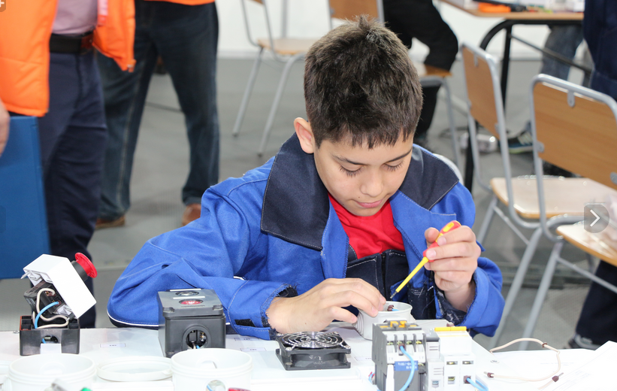
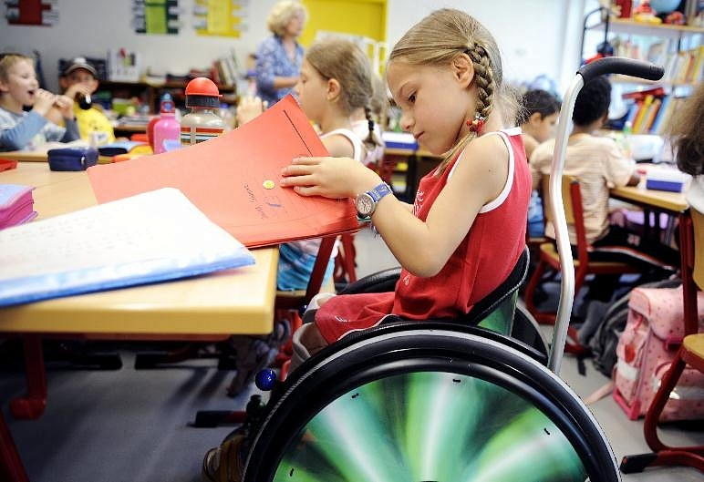
СОРЕВНОВАНИЯ ПРОФЕССИОНАЛЬНОГО МАСТЕРСТВА ДЛЯ ШКОЛЬНИКОВ
чемпионат «Ворлдскиллс»
18 компетенций
110 конкурсантов
41 школа
(Красноярск, Ачинск, Уяр Емельяново, Уярский район)
чемпионат «Абилимпикс»
15 компетенций
170 конкурсантов
55 школ (Минусинская школа-интернат, Минусинская школа № 8, Кодинская школа № 4, Тинская школа-интернат и т.д.)
7

Slide 8
ОСНОВНЫЕ ИСПОЛНИТЕЛИ ПРОЕКТА
Отдел среднего профессионального образования
министерства образования
Центр развития профессионального образования –
региональный координационный центр развития движения
«Молодые профессионалы»
Красноярский колледж отраслевых технологий и предпринимательства - региональный координационный центр движения «Абилимпикс»
Профессиональные образовательные организации –
специализированные центры компетенций
8

Slide 9
ЦЕНТРЫ КОМПЕТЕНЦИЙ
ВОРЛДСКИЛЛС, АБИЛИМПИКС
ВОРЛДСКИЛЛС
Шушенский сельскохозяйственный колледж | Туризм
 | Агрономия
Таймырский колледж | Оленевод-механизатор
 | Художественная вышивка с элементами декора
АБИЛИМПИКС
Минусинская школа-интернат | Мультимедийная журналистика
 | Фотограф-репортер
 | Резьба по дереву
 | Студийный фотограф
ВСЕГО В КРАЕ
ВОРЛДСКИЛЛС
29 ПОУ и 1 ОО
81 КОМПЕТЕНЦИЯ
18 ЮНИОРСКИХ
АБИЛИМПИКС
13 ПОУ и 3 ОУ
41 КОМПЕТЕНЦИЯ
15 ЮНИОРСКИХ
9

Slide 10
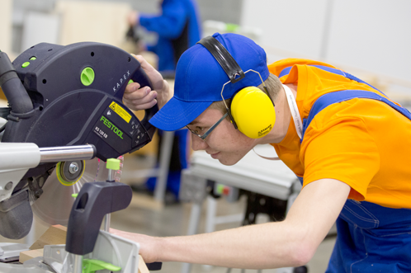
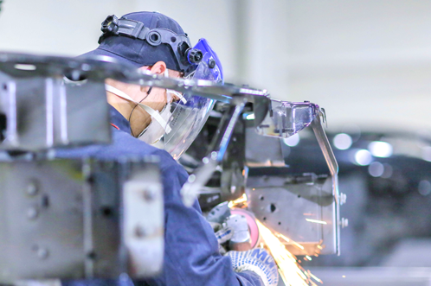
СВЯЗЬ С ДРУГИМИ ПРОЕКТАМИ
УСПЕХ КАЖДОГО
РЕБЕНКА
ознакомление обучающихся
6-11 классов с современными профессиями
обновление содержания
и совершенствование методов обучения предметной области «Технология»
СОВРЕМЕННАЯ
ШКОЛА
МОЛОДЫЕ
ПРОФЕССИОНАЛЫ
обновление гражданами профессиональных знаний
и приобретения ими новых профессиональных навыков
в СПО
НОВЫЕ ВОЗМОЖНОСТИ
ДЛЯ КАЖДОГО
создание цифровой образовательной среды
ЦИФРОВАЯ
ОБРАЗОВАТЕЛЬНАЯ СРЕДА
10

Slide 11
ПРЕДЛОЖЕНИЯ
Проинформировать обучающихся и их родителей о реализации
в крае проекта «Молодые профессионалы»
Обсудить в коллективе возможность участия команды в проекте
Организовать взаимодействие с профессиональными
образовательными организациями по вопросу обновления
предметной области «Технология» и в рамках реализации
проекта «Билет в будущее»
ДЕМОНСТРАЦИОННЫЙ ЭКЗАМЕН
26 субъектов РФ, 14 тыс. студентов
более 30 участники «вне конкурса» из 12 регионов РФ
11

Slide 12
МИНИСТЕРСТВО ОБРАЗОВАНИЯ
Дмитриенко Лейли Альбертовна
221-11-99
dla@krao.ru
РЕГИОНАЛЬНЫЙ КООРДИНАЦИОННЫЙ ЦЕНТР ДВИЖЕНИЯ «МОЛОДЫЕ
ПРОФЕССИОНАЛЫ»
Иванова Лидия Васильевна
229-05-42
lvivanova@list.ru
РЕГИОНАЛЬНЫЙ КООРДИНАЦИОННЫЙ ЦЕНТР ДВИЖЕНИЯ «АБИЛИМПИКС»
Матыцин Виктор Алексеевич
246-86-38
zamupr@pl9.ru
12

Slide 13
БЛАГОДАРЮ ЗА ВНИМАНИЕ!

